Slide 1
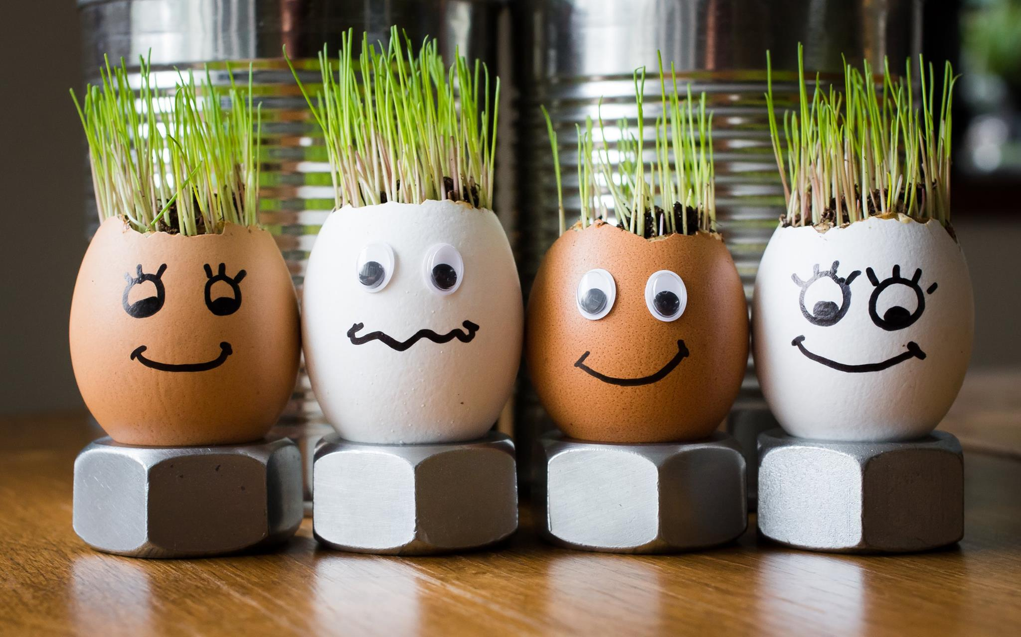
TÄRKAVAID IDEID KEVADPÜHADEKS!

Slide 2
INSPIRATSIOONITALGUD
INSPIRATSIOONITALGUD

Slide 3
Päev annab võimaluse mõtiskleda koostöö ning strateegilise planeerimise vajalikkuse teemadel. Oluline on kaasa mõelda ja kaasa rääkida selleks, et iga Tartumaa kant tunneks end kaasatuna ning olulise koostööpartnerina kogu maakonna arengu kavandamisel ning uute sihtide seadmisel. Protsessis osalemine on väärtuslik kogemus ja selle mõju kindlasti ulatulikum kui mahub loodava strateegia kaante vahele

Slide 4
INSPIRATSIOON + TALGUD
Inspiratsioon on ebateadlik ja äkiline loomingulisuse sähvatus või ka loomingulise aktiivsuse seisund, mida esineb inimeste loometegevuse käigus.
Talgud on talupojakultuurist pärit ühine ettevõtmine millegi ärategemiseks, mis nõuab rohkem tööjõudu, kui on ühel perel või majapidamisel või talul.
Ühise tegevuse edasiarendatud vormiks on ühistegevus.
ÜHINE TEGEVUS LOOMINGULINE AKTIIVSUS SELGEMAD SIHID ja ÜHISED KOKKULEPPED
VÄÄRT ELU HARITUD MAAL
Talgud lõppesid ühise söömaaja ja kiikumisega, mõnikord ka simmaniga.

Slide 5
Kõikidele tulevastele talgulistele
UUDISHIMU
UUSI TEADMISI
SÄRAVAID IDEID
JULGEID KATSETUSI JA INNOVAATILISI LAHENDUSI
KOOSTÖÖPARTNEREID JA VÕRGUSTIKKE
MÕISTLIKKE KOKKULEPPEID
KOOSTÖÖTAHET
JPM
Teeme koos ja me suudame.

Slide 6
Strateegia on oma olemuselt valikute kunst.
Ragnar Siil
kommunikatsioonioskuste koolitaja,
strateegiakonsultant ja meeskonnatöö nõustaja

Slide 7
TARTUMAA OMAVALITSUSTE LIIT
Annely Võsaste
Arendusnõunik, tegevdirektori ülesannetes
7305273, annely.võsaste@tartumaa.ee

